Slide 1
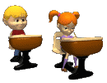
Русский
язык

Slide 2
РУССКИЙ ЯЗЫК
Прозвенел звонок веселый,
Начинаем наш урок!
Любознательные дети
Хотят знать про все на свете.
А пока проверь, дружок,
Ты готов начать урок?
Все ль на месте, все ль в порядке:
Ручка, книжки и тетрадки?

Slide 3
ПРАВИЛА ПОВЕДЕНИЯ НА УРОКЕ
На уроке будь старательным,
Будь спокойным и внимательным.
Всё пиши, не отставая,
Слушай, не перебивая.
Говори всё чётко, внятно,
Чтобы было всем понятно.
Если хочешь отвечать,
Надо руку поднимать.
04.09.2017
3

Slide 4
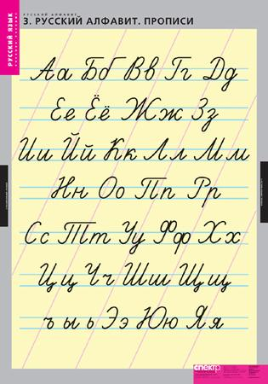
Чистописание
Я тетрадь свою открою
И наклонно положу.
Я, друзья, от вас не скрою:
Ручку правильно держу.
Сяду прямо, не согнусь,
За работу я возьмусь!

Slide 5
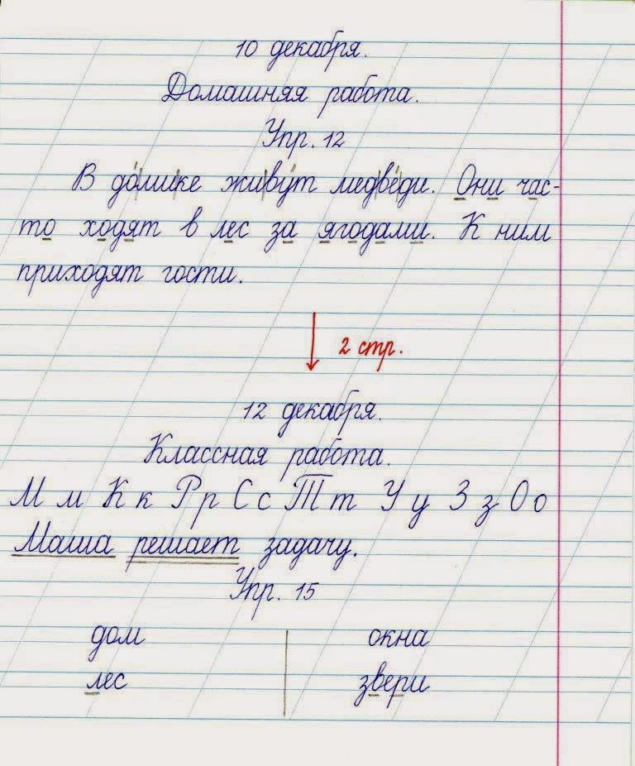

Slide 7
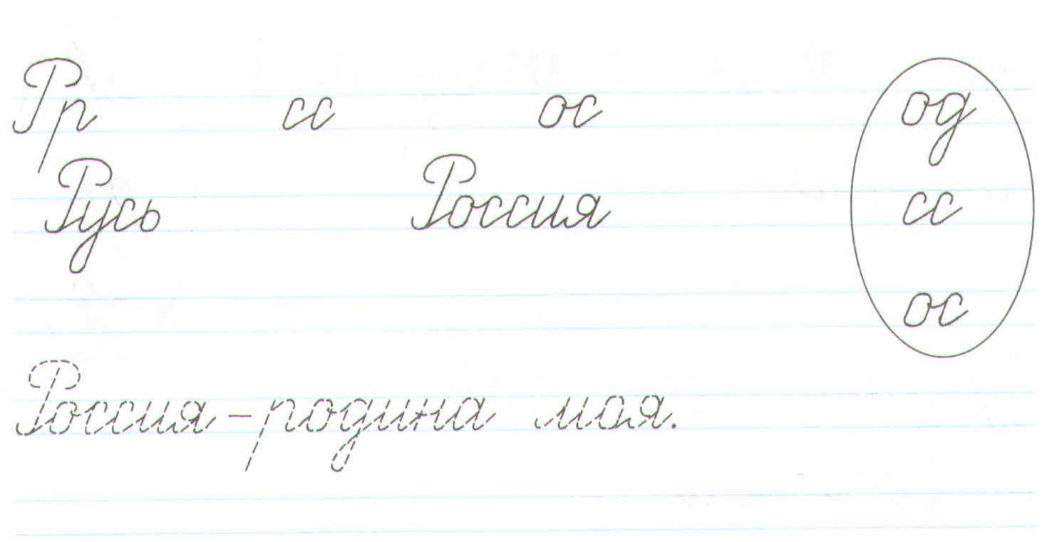
Чистописание

Slide 8
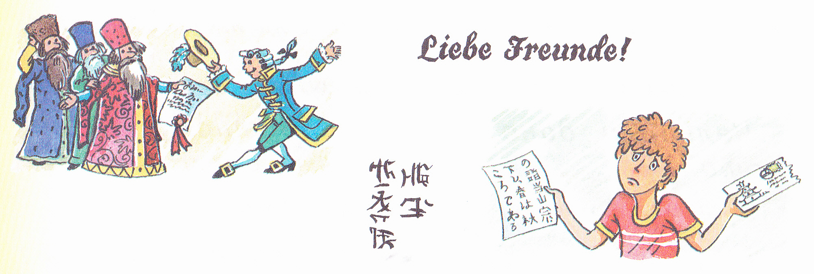
Урок 2. Наш родной язык – русский
Упр. 1
Почему люди не понимают друг друга?
Почему
мальчик не может прочитать письмо?
На каком языке ты общаешься с людьми?
Упр. 2
Какой язык для тебя родной?
Что для тебя значит название «Русский язык»?
стр. 8 – 9

Slide 9
Упр. 3
Русский язык – родной язык русского народа..
Найди словарные слова. Поставь знаки ударения, подчеркни буквы гласных
Русский, язык, русского , народа.
стр. 8 – 9

Slide 10
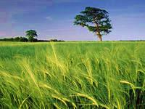
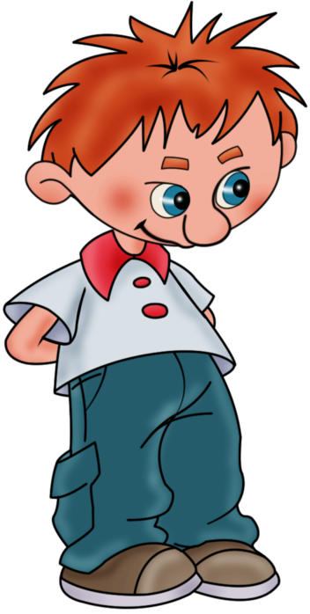
Упр. 4
Что такое родина? Это весь народ, его история, его культура, его язык, его характер.
Упр. 5
Устно
стр. 8 – 9

Slide 12
Дома
Слов. с. 9 упр.6

Slide 13
ПОВТОРЕНИЕ – МАТЬ УЧЕНИЯ! ВЫДЕЛИ КОРЕНЬ. ВСТАВЬ ПРОПУЩЕННЫЕ БУКВЫ. УСТНО ПОДБЕРИ ПРОВЕРОЧНЫЕ СЛОВА.
н__чной
кр__чать
х__лодный
г__лодный
п__сьмо
сл__ненок
м__ряк
с__довник
ч__стота
л__сенок
д__машний
шу__ка
ша__ка
сугро__
гри__ки
стол__
ястре__
гри__
ду__
оши__ка
зу__
клю__
на ла__ках
цара__ки
ре__ка
сер__
зу__ки
гря__ка
в__селый
з__мля
с__сновый
гн__здо
варе__ки
площа__ка

Slide 14
ПОДБЕРИ ДРУГУЮ ФОРМУ ЭТОГО ЖЕ СЛОВА
Лист, лес, дом, книга, ученик, яблоко
Подбери родственные слова
Лист, лес, дом, сад, яблоко

Slide 15
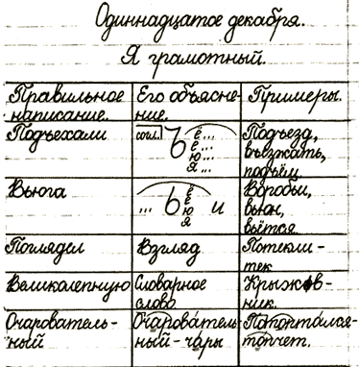

Slide 16
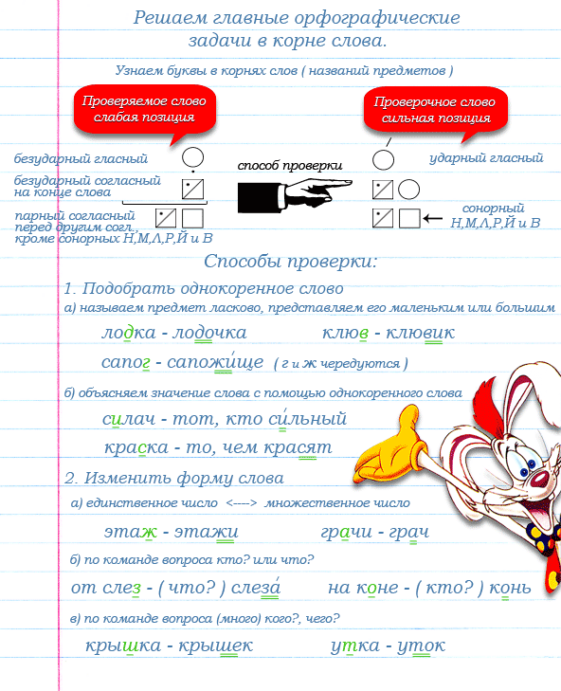

Slide 17
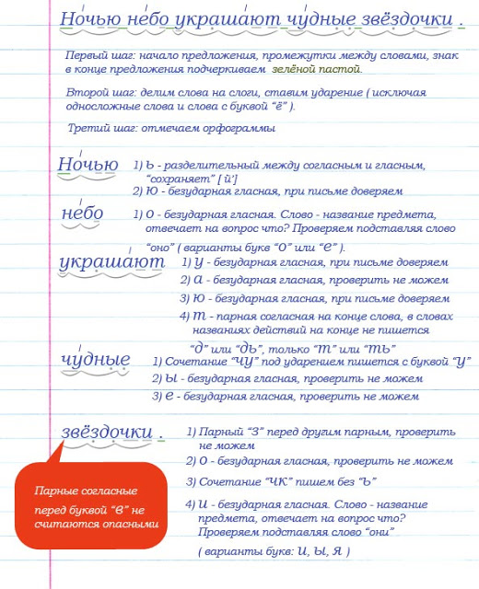

Slide 18
